Slide 1

STORJ
Storj Labs Inc. - 3423 Piedmont Road NE, Suite 475, Atlanta, Georgia, 30305, United States
1

Slide 2
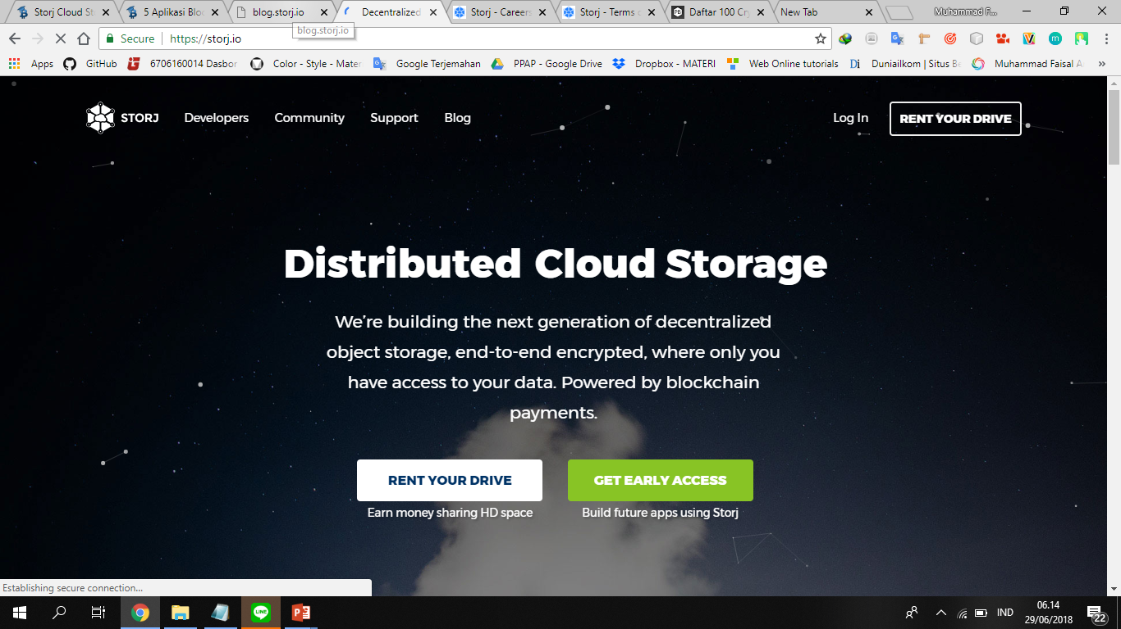
STORJ
Storj Cloud Storage. Storj Lab adalah sebuah perusahaan media penyimpanan (cloud storage) menggunakan sistem terdesentralisasi.
2
Notes:
Storj adalah platform, cryptocurrency, dan suite aplikasi terdesentralisasi yang memungkinkan untuk menyimpan data dengan cara yang aman dan terdesentralisasi. File yang dienkripsi, diparut menjadi bagian kecil yang disebut 'pecahan', dan disimpan dalam jaringan komputer yang terdesentralisasi di seluruh dunia. Tidak seorang pun kecuali kita memiliki salinan lengkap dari file kita, bahkan tidak dalam bentuk yang terenkripsi.

Slide 3
TUJUAN
Menjadi platform penyimpanan cloud yang tidak dapat disensor atau dimonitor, atau mengalami downtime. StorJ merupakan penyimpanan cloud terenkripsi pertama yang terdesentralisasi, end-to-end yang menggunakan teknologi blockchain dan kriptografi untuk mengamankan file.
3

Slide 4
STORJ bekerja
Untuk bisa mendesentralisasikan cloud storage, ada dua peran penting didalam storj. Pertama pada softwarenya yang diberi nama BitCumulus. Dan kedua adalah Storjcoin yang berfungsi sebagai alat pembayaran, maupun sebagai media penyimpanan informasi data.
BitCumulus menjadi sebuah media yang dipakai untuk para pengguna. Sehingga dengan software tersebut, pengguna bisa upload ataupun mendownload file yang terdapat di dalam jaringannya. Prosesnya pun sama seperti halnya pada cryptocurrency seperti Bitcoin. Jika pengguna itu adalah pengguna baru, maka software tersebut akan generate sepasang public key dan juga private key.
4
Notes:
Dalam setiap file yang diunggah kedalam jaringan, akan di enkripsi lebih lanjut di tiga lokasi secara terpisah. Menyimpan informasi file tersebut, dan dikonfirmasikan dalam blockchain. Karena di awal tadi sudah ada public key dan private key, maka orang lain tidak bisa mengakses file tersebut.
Pengguna yang terhubung di dalam jaringan disebut dengan istilah “farmer”. Pengguna ini pun bisa termotivasi bergabung dalam jaringan dengan menyewakan ruang hard drive mereka untuk bisa mendapatkan bayaran. Dan disinilah dibutuhkan peran Storjcoin. Pada akhirnya, Storjcoin ini bisa berfungsi seperti halnya cryptocurrency pada umumnya. Harapannya, Storjcoin ini juga akan bisa diperdagangkan di bursa pada waktu mendatang.

Slide 5
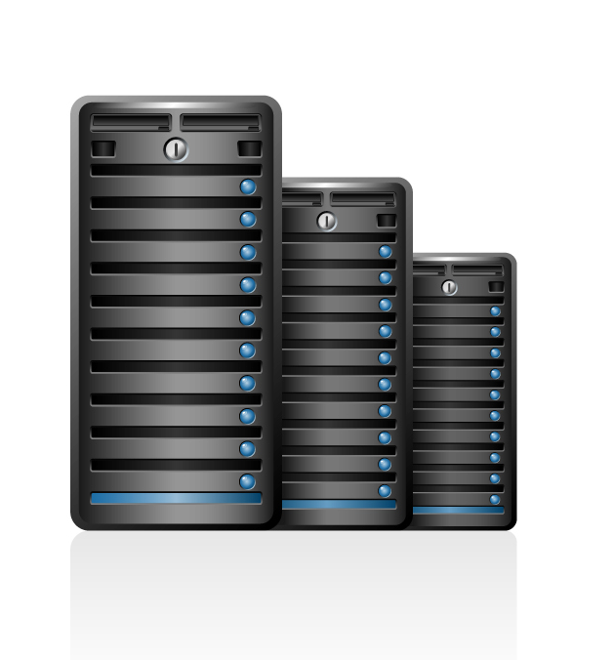

5
Page 5

Slide 6

STORJ COIN
Pengguna yang terhubung di dalam jaringan disebut dengan istilah “farmer”. Pengguna ini pun bisa termotivasi bergabung dalam jaringan dengan menyewakan ruang hard drive mereka untuk bisa mendapatkan bayaran. Dan disinilah dibutuhkan peran Storjcoin. Pada akhirnya, Storjcoin ini bisa berfungsi seperti halnya cryptocurrency pada umumnya. Harapannya, Storjcoin ini juga akan bisa diperdagangkan di bursa pada waktu mendatang.
6

Slide 7
